Slide 1
Sensoranbindung mit IO-Link
Stefanie Schmidiger
Notes:
Ich begrüsse euch zur Zwischenpräsentation meiner Diplomarbeit zum Thema «Sensoranbindung mit IO-Link»

Slide 2
Inhalt
Was ist IO-Link
Aufbau
Verdrahtung
Vor- und Nachteile
IO-Link Protokoll
Aufgabenstellung
Sensoren
Demoboard
IO-Link Klemme für SPS
Demoprogramm
Nächste Schritte

Slide 3
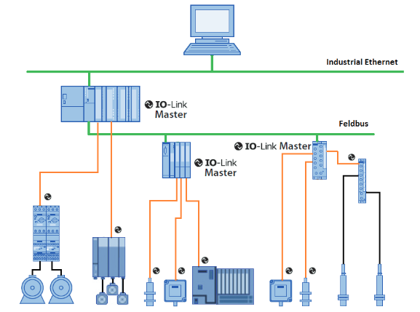
Was ist IO-Link?
Notes:
IO-Link Master
IO-Link Device/Slave
Herstellerunabhängiger Standard
Punkt-zu-Punkt Kommunikation, kein Feldbus
Jeder Anschluss («Port») kann ein Sensor oder ein IO-Link Master verkörpern
Keine Auswirkung bei Ausfall eines Devices
Höhere Übertragungsraten
Leichter erweiterbar
Hoher Kabelaufwand

Slide 4
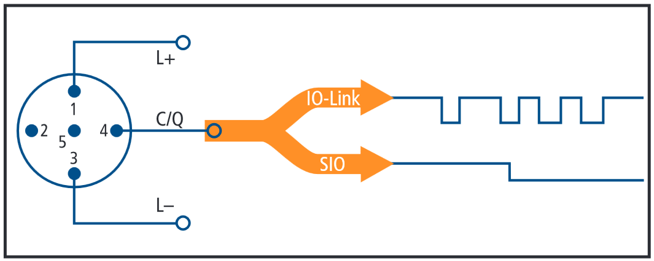
Anschluss
3-5 Pins
Notes:
Standardkabel
Leichtes Verdrahten
Verpolungsschutz
Bidirektional
24V, max. 200mA, max. 20m Leitung
Zusatzleitungen:
Pin2 wird zu zusätzlichem Digitalpin
Pin2+5 werden zu einer zusätzlichen galvanisch getrennten Versorgung (bei energieintensiven Sensoren)

Slide 5
Vorteile
Verlustfrei, digital, systemunabhängig
Implementiert in die wichtigsten Feldbussysteme
Standardisiert, 3 adrig, Verpolungsschutz
Plug & Play
Erweiterte Funktionen:
einfache Parametrierung
Diagnosedaten
Identifikation (viele Sensoren sehen ähnlich aus)
Notes:
3-adrig: Serielle, analoge und RS232 Schnittstellen werden überflüssig
Plug&play: Deviceeinstellungen stromausfallsicher gespeichert -> einfacher Sensoraustausch da Datenerhaltung ->
Implementiert in die verbreitetesten Feldbussysteme: Profibus, Profinet, AS-i, CANopen, CC-Link, Devicenet, Ethercat, Ethernet/IP, Interbus S, Powerlink, Sercos III

Slide 6
Kommunikation mit dem Master
Baudraten:
COM1: 4.8 kBaud
COM2: 38.4 kBaud
COM3: 230.4 kBaud
Kommunikationsstatus der Leitung:
IO-Link Kommunikation
SIO
Deaktiviert

Slide 7
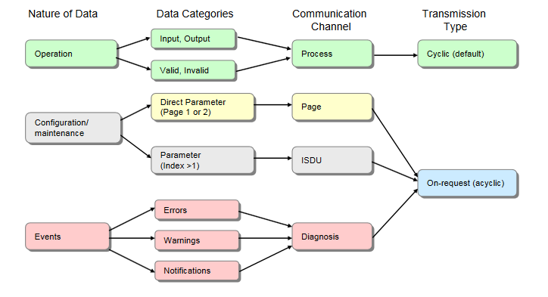
Zusammenhang Datentyp - Übertragung

Slide 8
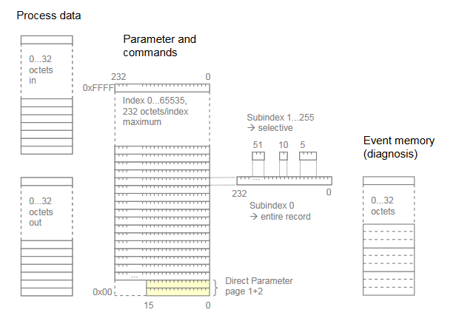
Memory Management
Notes:
Direct Parameter Pages 1 + 2:
Platz für Kommandos und Parameter
Read und write access
Für kleine Sensoren reichen die direct Parameter Pages
0x00 – 0x10: DirectParameter page 1
0x10 – 0x1F: DirectParameter page 2
DirectParameter page 1:
0x04: Revisionsnummer
0x07-0x08: DeviceID
DirectParameter page 2:
0x10: Status (read-only):
0 = error
1 = operating
2 = init
0x11: Sensor wählen
0 = AD-Wandler
1 = Digitaler Wert eines Buttons (0x00 oder 0xFF)

Slide 9
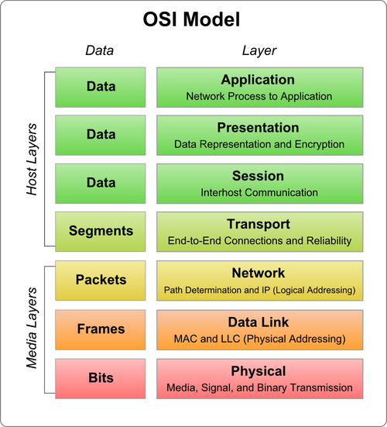
IO-Link Protokoll
Notes:
Physical layer:
Bitübertragung, Spannungspegel, Übertragungskanal (Kabel, wireless), Modus (SIO, IO-Link Kommunikation)
Data Link Layer:
Prüfsumme, schaut, dass angekommene Bits stimmen. Bindeglied zwischen Datenverarbeitung und Übertragung
Application Layer:
Verbindet Protokoll mit Usersoftware. Schnittstellle zum Benutzer

Slide 10
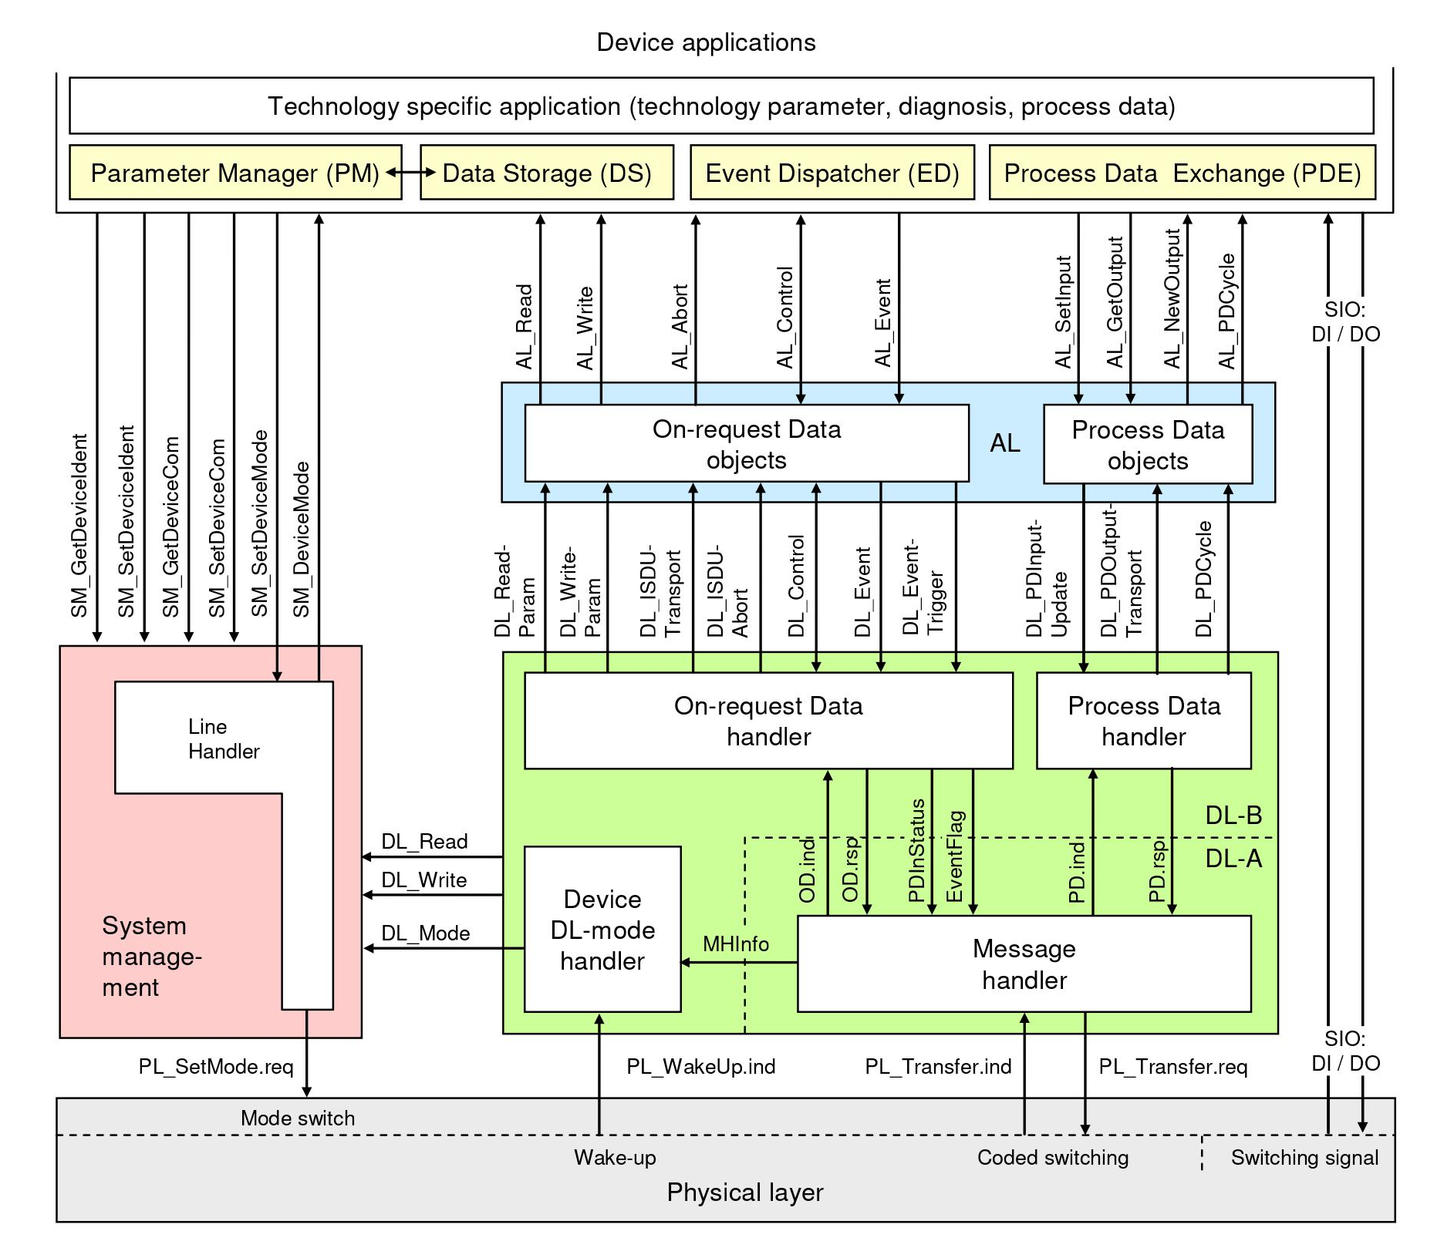
IO-Link Stack
Notes:
Process Data Handler: zyklische Daten
On-request Data Handler: azyklische Daten

Slide 11
Aufgabenstellung
Laserschweisssystem
Sensordaten zentral auslesbar
Pyrometer und Leistungsmessung
Sensorwerte auslesen mit 2 kHz

Slide 12
Hardwareanforderungen
Demoboard
3.3V
Pyrometer
Mikrocontroller
PHY
IO-Link Master
3.3V
24V
Leistungs-messung
3.3V
GPIO Pins als Stiftleiste herausgeführt
SPI und I2C Interface
IO-Link Stack

Slide 13
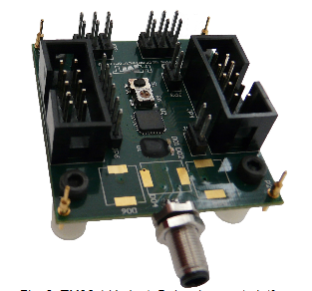
Genie Explorer TM96.1 Var B
AtMega32
PHY von HMT
IO-Link Stack lizenzfrei
Inkl. Demoprogramm

Slide 14
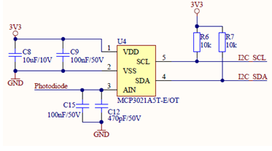
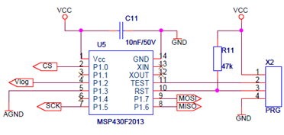
Sensoren
Leistungsmessung (I²C)
ADC Wert über I²C
Pyrometer (SPI)
Custom Implementierung
Notes:
Leistungsmessung (I2C):
AD Wandler mit Übertragung via I2C
Pyrometer:
Mikrocontroller
Eigene Kommandos

Slide 15
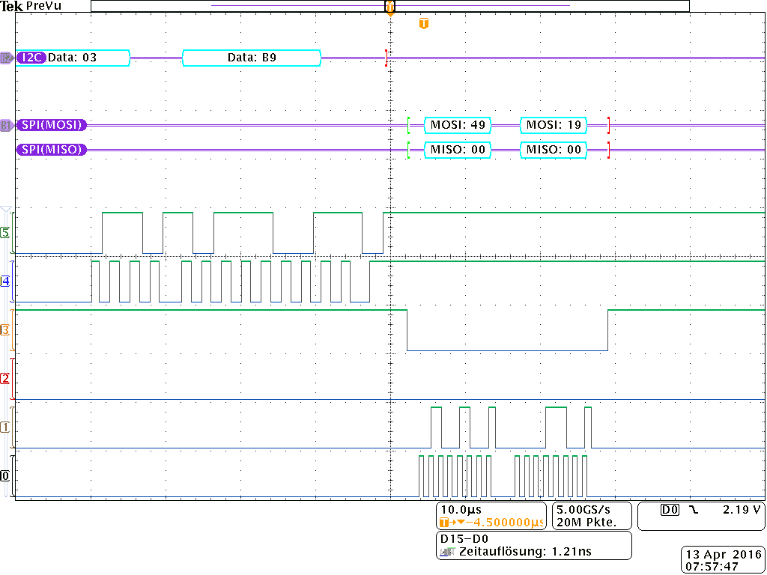
I2C Data
I2C Clock
SPI SlaveSelect
SPI MISO
SPI MOSI
SPI Clock

Slide 16
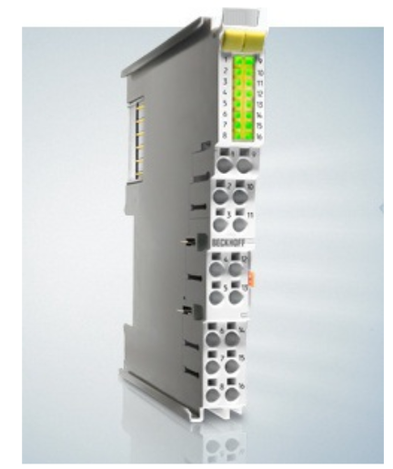
IO-Link Master
EL6224 und TwinCat
Support
Viele verlorene Frames
Watchdog des Ports
Fehler beim Einlesen der IODD

Slide 17
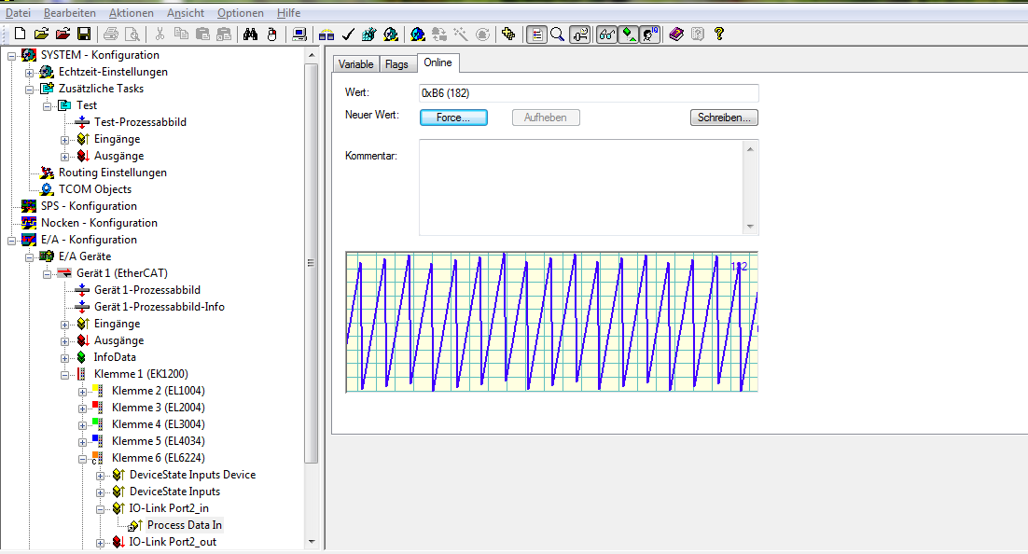
M-Sequenz
Demoprogramm:
1 Byte Prozessdaten werden ausgelesen
Notes:
Wie weit ich bin:

Slide 18
Nächste Schritte
Besuch bei HMT
Zeitkritisch -> wann Sensorwerte auslesen
2 oder 4 Byte Prozessdaten
Grundsätzliche Fragen zu IO-Link
Sensorwerte übertragen
SPI Sensor aufsetzen

Slide 19
Fragen?

